Slide 1

Теория вероятностей и математическая статистика
Практическое занятие 4.
Основные законы распределения случайных величин. Системы случайных величин.

Slide 2


Биноминальный закон распределения

Slide 3



Геометрическое распределение

Slide 4

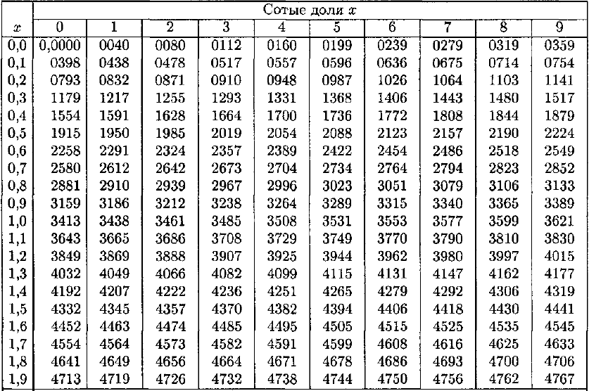
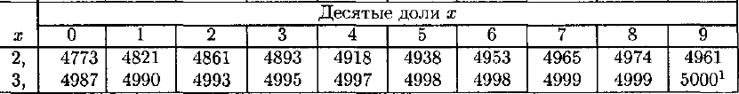

Slide 5


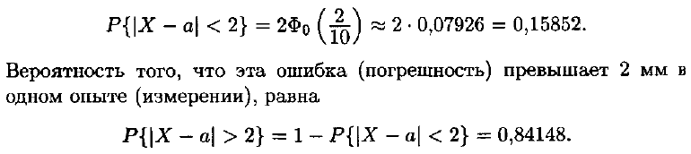

Нормальный закон распределения

Slide 6

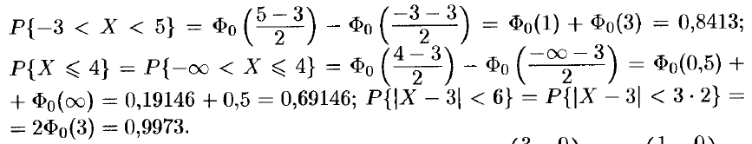
Нормальный закон распределения

Slide 7
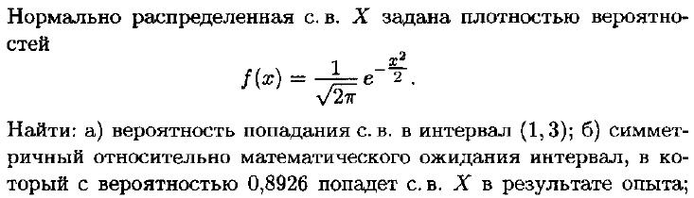
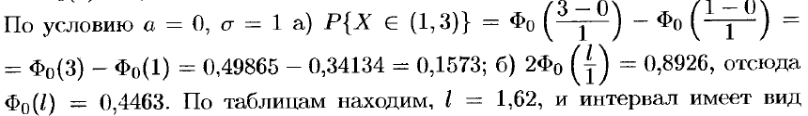

Нормальный закон распределения

Slide 8
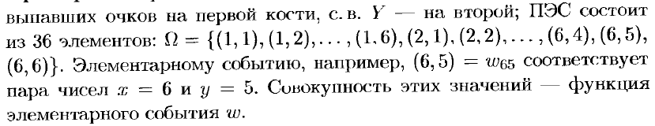
Системы случайных величин

Slide 9

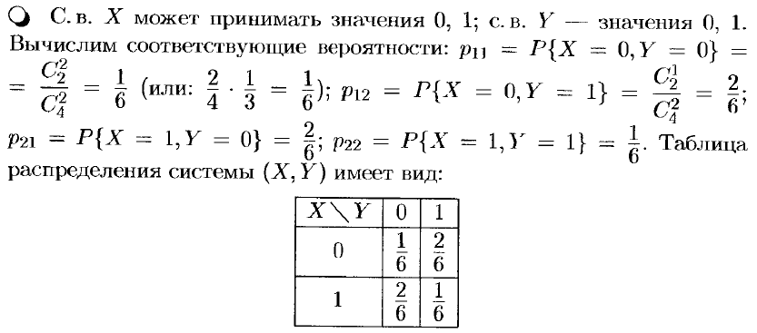
Системы случайных величин

Slide 10
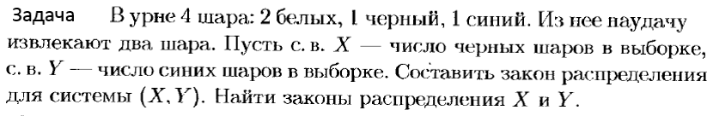
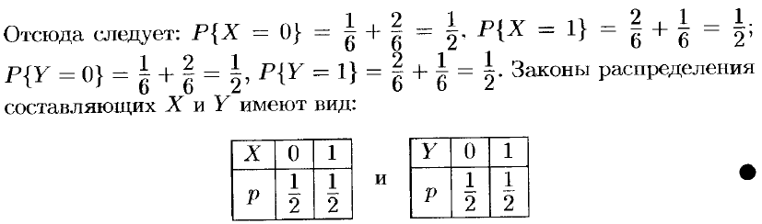
Системы случайных величин

Slide 11



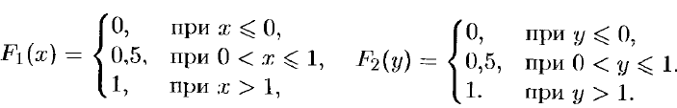

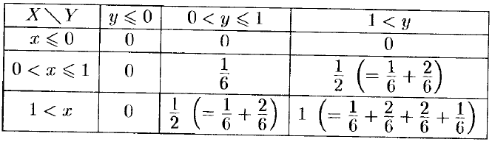
Функция распределения двумерной случайной величины

Slide 12

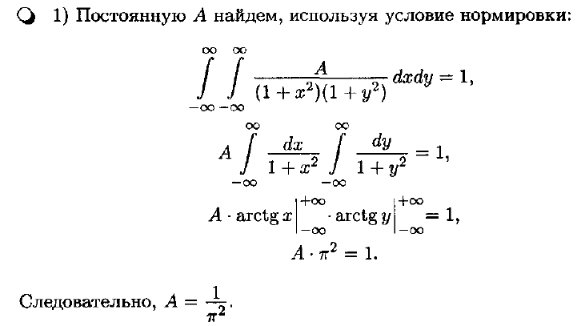
Плотность распределения вероятностей двумерной случайной величины

Slide 13
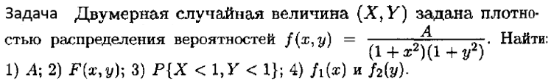
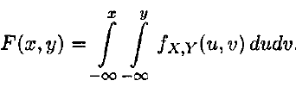
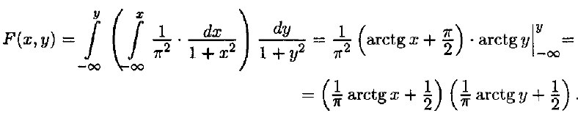
Плотность распределения вероятностей двумерной случайной величины

Slide 14



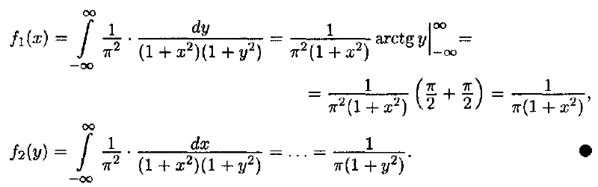
Плотность распределения вероятностей двумерной случайной величины

Slide 15
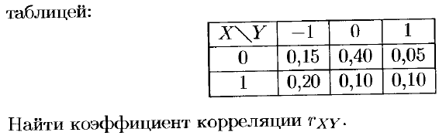
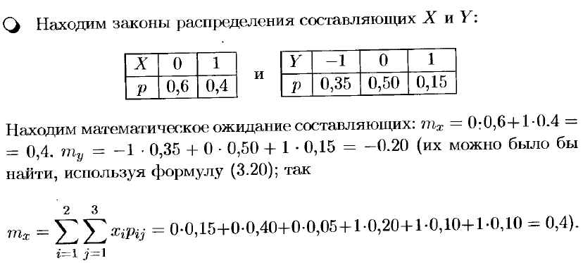

Коэффициент корреляции

Slide 16
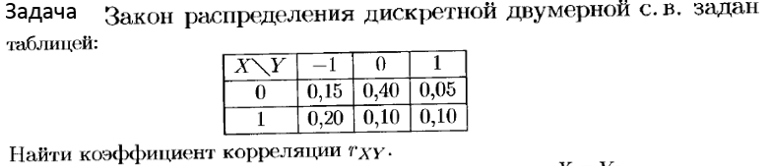
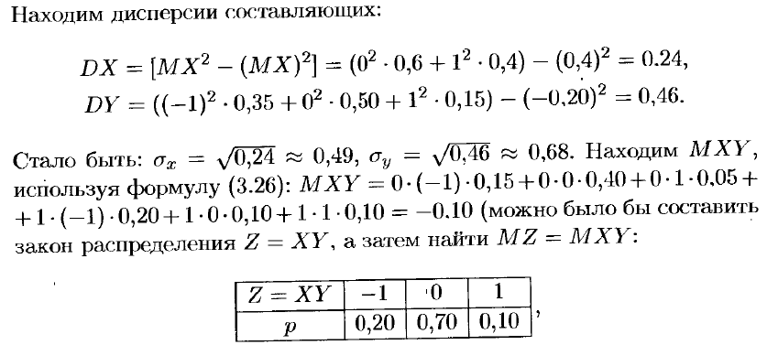

Коэффициент корреляции

Slide 17




Коэффициент корреляции

Slide 18
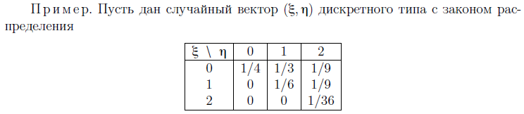
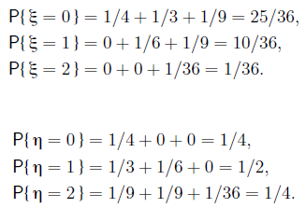
Системы случайных величин

Slide 19
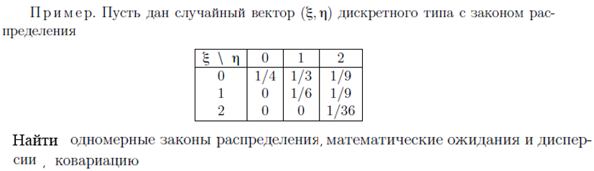
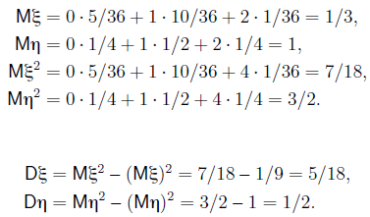
Системы случайных величин

Slide 20

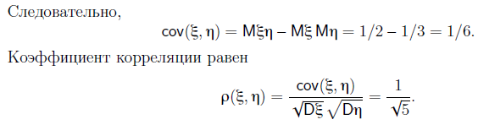
Системы случайных величин

